Slide 1
МБОУ многопрофильный лицей № 20
Метод проектов в урочной и внеурочной деятельности
Учитель математики - Захарова Светлана Владимировна

Slide 2
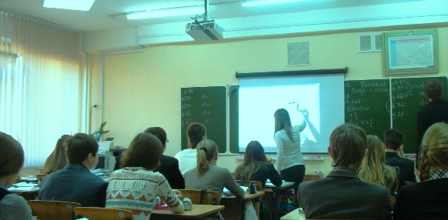
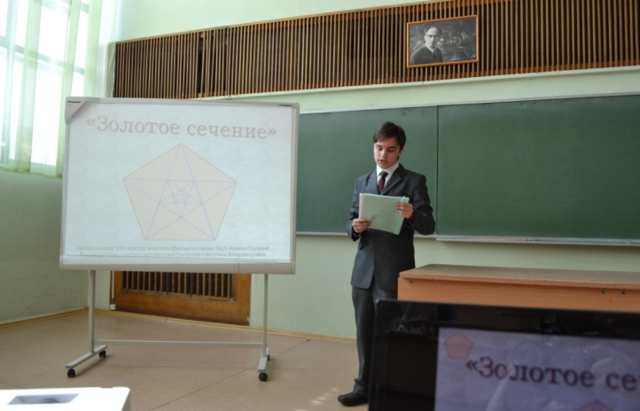
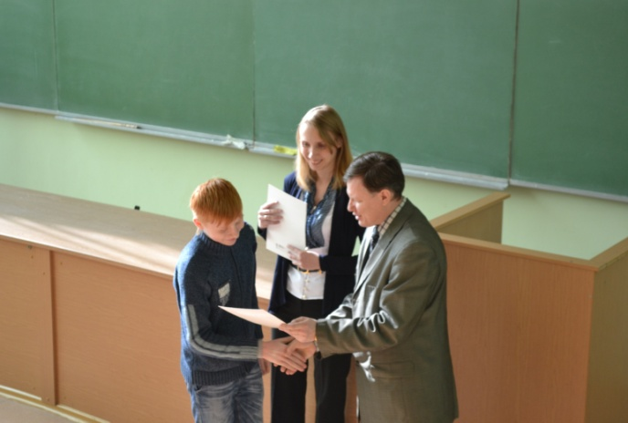
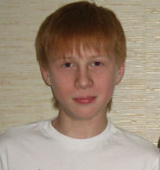
Педагогическая технология – проектная деятельность
В последнее время внимание педагогов все чаще привлекает такая новая педагогическая технология как проектная деятельность.
Главная ее особенность в том, что эта технология создает все условия для формирования интереса учащихся к процессу учебной деятельности.
Однако проектная деятельность не только способствует повышению учебной мотивации, но и развивает неординарное мышление учащихся
Организовывает школьников, учит их видеть проблему, ставить цель и достигать ее.

Slide 3
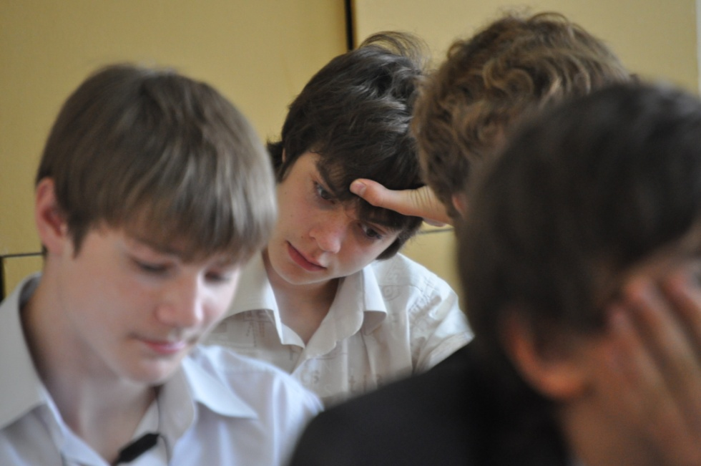
Характерные особенности
Создание проекта –
это в первую
очередь
творчество ученика, учитель лишь помогает ему, координирует работу. То есть проектная деятельность позволяет ученикам не только овладеть знаниями и умениями, но и научиться самостоятельно применять их на практике.

Slide 4
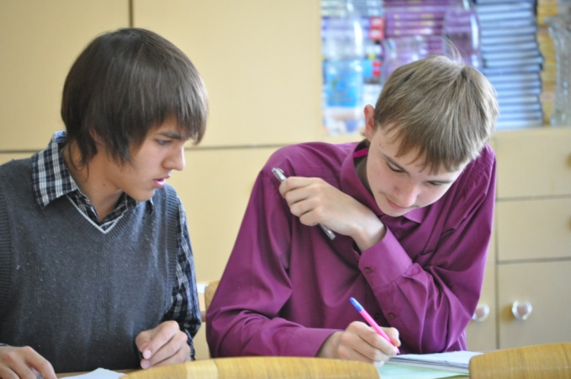
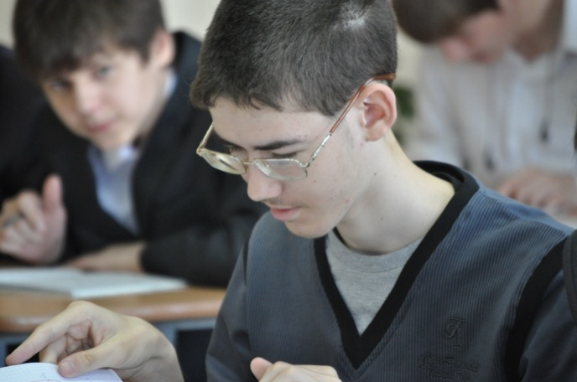
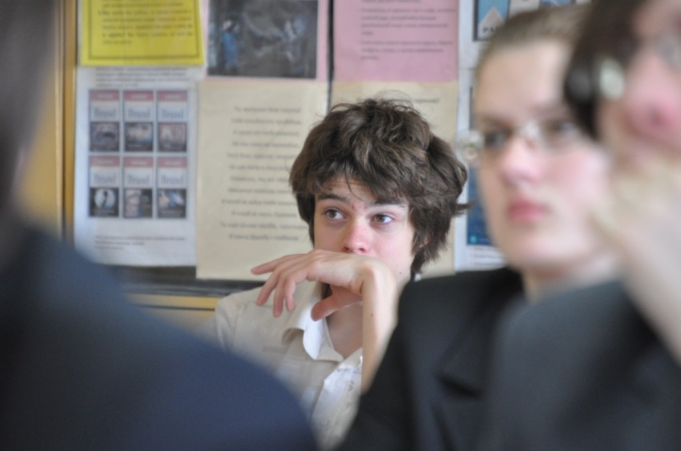
Задачи проектной деятельности
Формирование навыков поиска, анализа и систематизации информации по заданной теме.
Развитие самостоятельности учащихся, обучение планированию и совместной коллективной деятельности.
Развития воображения, творческого мышления и артистических способностей.
Обучение навыкам грамотной научной речи, оценочной самостоятельности.

Slide 5
Этапы работы над проектом.
Здесь важно для учителя создать положительный мотивационный настрой. Проблема, которую должны решить учащиеся, должна быть актуальной и интересной.
Идёт разработка замысла проекта, формулируются задачи, план действий, согласовываются способы совместной деятельности, делятся на группы.
1. мотивационный
2.подготовительный
Какой жизненный опыт приобретён, как изменился взгляд на проблему, что узнал, чему научился.
5.
рефлексия
Здесь идёт реализация проекта. Собирается материал, вся информация перерабатывается, сортируется.
Защита проекта, коллективное обсуждение результата, самооценка деятельности.
3.
информационно-операционный
4.
оценочный

Slide 6
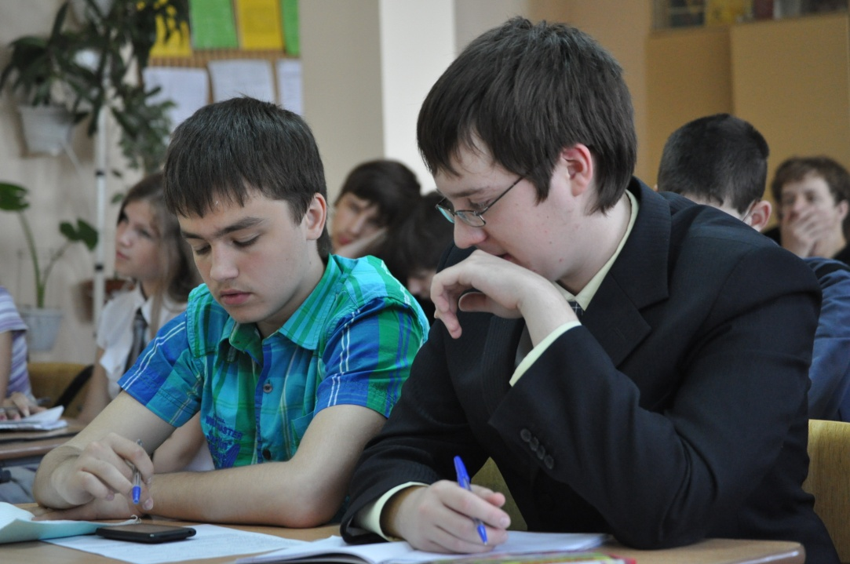
Итоги проекта
В процессе подготовки учащийся с большой долей самостоятельности исследует и применяет на практике теоретический материал, пройденный на уроках математики и изученный во внеурочное
время. Таким образом,
цели и задачи,
которые мы ставили
перед началом
проектной деятельности,
выполнены.

Slide 7
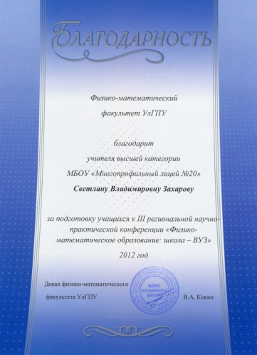
Завершается проект обычно презентацией найденного автором способа решения исходной проблемы, созданного им проектного продукта и самопрезентацией компетентности автора проекта.

